Slide 1
Système Nerveux Autonome
Dr. BOUSSOUF MK

Slide 2
Plan:
Introduction
Organisation générale du SNA
La transmission synaptique du SNA
La transmission cholinergique
La transmission adrénergique
La transmission non adrénergique non cholinergique (NANC)
Effets du SNA sur les organes effecteurs
V. Pharmacologie du SNA
VI. Conclusion

Slide 3
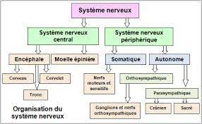
I. Introduction

Slide 4
Le système nerveux autonome (SNA) appelé encore SN végétatif (SNV) fait partie du SN périphérique qui est constitué du SN somatique et du SNA
Contrairement au SN somatique dont les activités sont sous le contrôle de la volonté et se déroulent consciemment, le SNA régule les fonctions organiques internes, les adaptent aux besoins du moment et contrôle les fonctions dites végétatives de l’organisme.
Le SNA est un élément essentiel dans les processus de contrôle de l’homéostasie, il est involontaire mais son activité est soumise à la régulation du SNC grâce a des mécanismes qui ont leur siège dans la ME, tronc cérébral, hypothalamus, système limbique et cortex cérébral, l’hypothalamus joue le rôle de sommet hierarchique dans la régulation du SNA.
Le SNA, principal système de la régulation réflexe, module la plupart des fonctions dites neurovégétatives.

Slide 5
II. Organisation générale du SNA
L’organisation du SNA révèle deux pôles à la fois opposés et complémentaires représentés d’une part par le SN sympathique et d’autre part par le SN parasympathique.
Chacun de ces deux systèmes présente une organisation fonctionnelle, des centres régulateurs, des neurotransmetteurs et des récepteurs propres.
Cependant malgré ces différences, il existe en permanence des interactions complexes entre ces deux systèmes, interactions qui conditionnent l’équilibre sympatho-vagal au niveau de chaque organe.

Slide 6
L’arc reflex avec ses voies afférentes symbolisent la base fonctionnelle du SNA.
Les fibres afférentes véhiculent les informations relatives a la douleur et celles qui émanent des mécanorécepteurs et chémorécepteurs du système vasculaire, des poumons, du tube digestif …
Les fibres efférentes commandent les réponses des muscles lisses des différents organes et le fonctionnement du cœur et des glandes.
Les voies périphériques efférentes du SNA se composent de fibres pré-ganglionnaires qui entrent en synapses avec des fibres post-ganglionnaires dans les ganglions végétatifs.

Slide 7
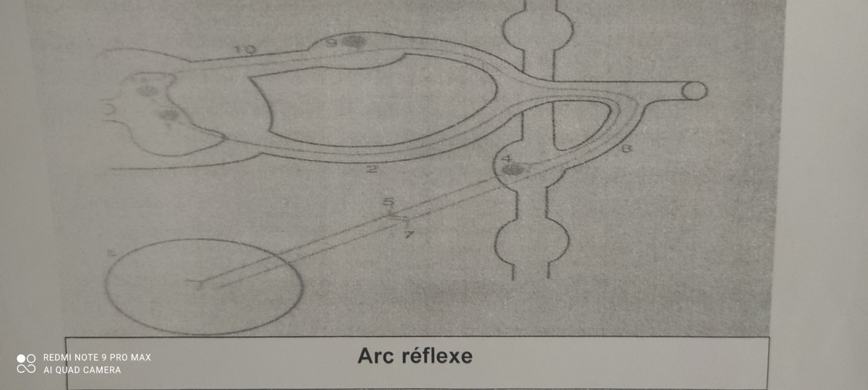
L’information afférente passe par le rameau communiquant blanc et la racine dorsale pour se terminer sur un inter-neurone médullaire.
Le neurone effecteur du SNA est situé dans la colonne inter-médio-latérale de la moelle, son axone quitte la moelle par une racine ventrale et fait relai dans un ganglion de la chaine para-vertébrale avec un second neurone dont l’axone innerve l’organe cible.
Le neurone effecteur est informé de l’état de l’organe cible est peut en modulé le fonctionnement grâce a cette voie réflexe.

Slide 8
A) Organisation du SN sympathique:
Origines des fibres pré-ganglionnaires: Noyaux des segments T1 à T12 et L1 à L3 donc Thoraco-lombaires de la ME.
L’axone de la fibre pré-ganglionnaire est court.
L’axone de la fibre post-ganglionnaire est long.
Le relai ganglionnaire est situé a distance de l’organe cible.
Organisation du SN parasympathique:
Origines des fibres pré-ganglionnaires: Noyaux des nerfs crâniens III, VII, IX et X et les segments S2 à S4 donc crânio-sacrés de la ME.
L’axone de la fibre pré-ganglionnaire est long.
L’axone de la fibre post-ganglionnaire est court.
Le relai ganglionnaire est situé prés de l’organe cible voir même dans l’organe cible.

Slide 9
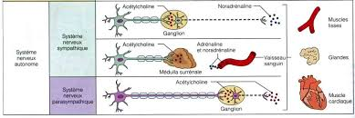

Slide 10
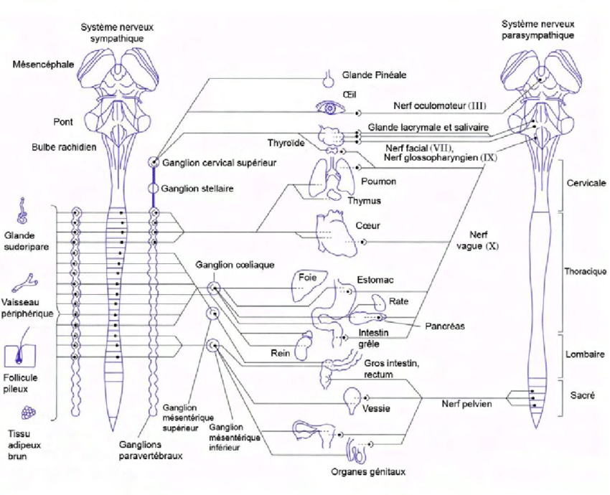

Slide 11
III. La transmission synaptique du SNA
La transmission synaptique au niveau du SNA se fait grâce a des neurotransmetteurs libérés par les éléments pré-synaptiques et se fixent sur des récepteurs spécifiques situés sur les élément post-synaptique.
Les neurotransmetteurs et les récepteurs sont différents selon le mode de transmission.

Slide 12
La transmission Cholinergique :
Le neurotransmetteur: est l’acétylcholine (Ach).
Synthétisée à partir de la Choline et l’acétyl Co enzyme A grâce à une enzyme appelée Cholineacétyl-transférase.
L’Ach est stockée dans des vésicules grace a un transporteur qui utilise de l’énergie pompe H+/ ATPase.
Sa libération se fait par exocytose.
Après sa libération, l’Ach a une action brève et une durée de vie courte.
Ensuite, l’Ach sera dégradée grace a une enzyme appelée Acétylcholinestérase.
La choline qui en résulte sera recaptée pour etre utilisée dans la synthèse de nouvelles molécules d’Ach.

Slide 13
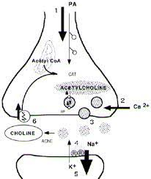

Slide 14
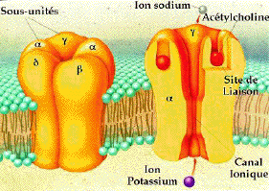
2) Récepteurs: Il existe deux types de récepteurs cholinergiques.
Les récepteurs nicotiniques:
Sont des récepteurs ionotropes (à canal ionique).
Des pentamères formant un canal ionique centrale 5 sous unités.
Les 2 sous unités α présentent les sites de liaisons de l’Ach.
Localisés au niveau des neurones ganglionnaires du SN sympathique et parasympathique.
Se sont des récepteurs excitateurs.
Stimulés par la nicotine et inhibés par la nicotine a forte dose et l’hexaméthonium.

Slide 15
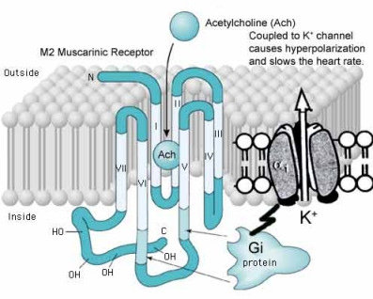
b) Les récepteurs muscariniques:
Sont des récepteurs métabotropes ( entrainent l’activation de certains systèmes enzymatiques);
Il existe 5 sous types de récepteurs muscariniques de M1 à M5;
Il présentent 7 domaines transmembranaires;
Un seul site de liaison de l’Ach;
Localisés au niveau de l’organe effecteur du SN parasympathique et au niveau des glandes sudoripares du SN sympathique;
Se sont des récepteurs excitateurs et inhibiteurs,
Stimulés par la muscarine et inhibés par l’atropine.

Slide 16
B) La transmission adrénergique:
Le neurotransmetteur: est l’adrénaline ou la noradrénaline(ND).
Sa synthèse est plus complexe;
La L-tyrosine précurseur de la synthèse de la ND;
La Tyrosine est transformée en L DOPA grâce à la Tyrosine Hydroxylase ( réaction enzymatique accélérée par le NA+ et Ca2+ et inhibée par la ND);
La L DOPA est transformée en Dopamine grâce a la DOPA décarboxylase puis en ND grâce à une hydroxylation;
La ND est stockée dans de grosses vésicules granuleuses sous forme de complexe micellaire;
Toute fois le mécanisme de libération de la ND reste méconnu;
La méthylation de la ND aboutit à l’adrénaline;
Après sa libération la ND à une durée de vie courte et une action brève;
Ensuite, la ND sera éliminée par 3 mécanismes d’importance décroissante:

Slide 17
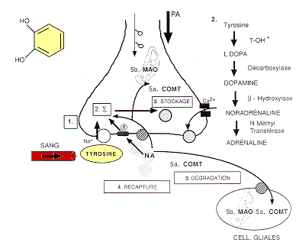
Recapture pré-synaptique environs 70% de la ND libérée
Diffusion fente ---- > sang
Dégradation enzymatique par les MAO et les COMT.
- Rmq: La ND et l’adrénaline libérées a partir de la médullosurrénale passe dans la circulation et manifestent plus longuement leurs effets.

Slide 18
2) les récepteurs:
Les récepteurs adrénergiques sont des récepteurs couplés à la Pr G, on distingue: 2 types de récepteurs α et 2 types de récepteurs β.
Les récepteurs α1 sont de localisation post-synaptique seulement, produisent une stimulation et utilisent comme second messager la voie IP3/DAG;
Les récepteurs α2 sont pré et post-synaptique, produisent souvent une inhibition et utilisent comme second messager la voie de l’AMPc;
Les récepteurs β1 et β2 sont post-synaptique, produisent successivement une stimulation et un relâchement et ils utilisent comme second messager la voie de l’AMPc.

Slide 19
C) La transmission non adrénergique non cholinergique (NANC):
Un 3ème système a été individualisé
NANC excitateur (e): Neuropeptides, bronchoconstricteurs …
NANC inhibiteurs (i): VIP …

Slide 20
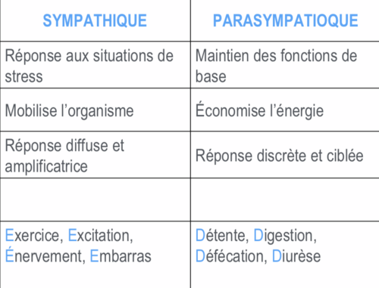
IV. Effets du SNA sur les organes effecteurs

Slide 21
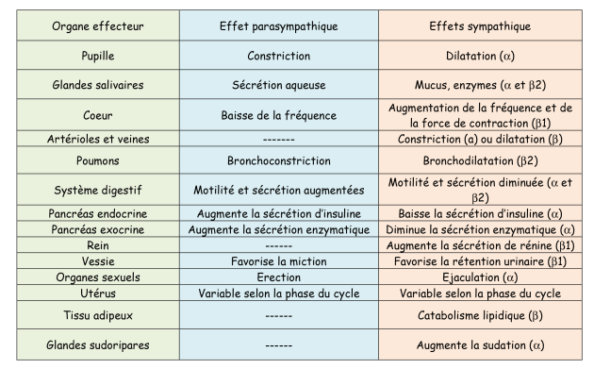

Slide 22
V. Pharmacologie du SNA
Les sympathomimétiques:
Directs: Agissent directement sur les sites de liaisons du neurotransmetteur (Récepteurs).
Agonistes α : Adrénaline, ND et Dopamine.
Agonistes β : Salbutamole, Dobutamine …
Indirects: Agissent sur l’une des étapes de la biosynthèse du neurotransmetteur (Neurotransmetteurs).
Antagonistes α2 : Yohimbine ( modèrent l’effet inhibiteur des α2 sur la synthèse de la ND).
Inhibiteurs de la recaptures : Cocaine
IMAO : Sélégiline
Stimulants de la libération de la ND: Amphétamine, Ephédrine.

Slide 23
B) Les sympatholytiques:
Directs:
Antagonistes α : Carvédilol …
Antagonistes β : Propranolol, Aténolol …
2) Indirects:
Agonistes α2 : Clonidine ( majorent l’effet inhibiteur sur la synthèse de la ND).
Inhibiteurs de la libération de la ND : Guanéthidine
Inhibiteurs du stockage granulaire : Réserpine

Slide 24
C) Les parasympathomimétiques:
Directs: Les cholinergiques
Muscariniques : Carbachol, Métacholine …
Nicotiniques : Nicotine, Lobéline …
2) Indirects: Anticholinestérasiques : Prostigmine.
D) Les Parasympatholytiques:
Directs: Antagonistes muscariniques : Atropine …
Indirects: Antagonistes nicotiniques

Slide 25
VI. Conclusion
Distribué à la plupart des organes du corps et créant une sympathie entre eux, le SNA a un rôle de modulation et de régulation de la vie végétative inconsciente. Alors que les organes ont chacun leur autonomie, le SNA adapte leur fonctionnement harmonieux tout en respectant leur indépendance.
Composé d’un système sympathique d’alerte qui face au danger répond par une réaction de fuite ou de lutte grace à une action catabolisante et un système parasympathique responsable de la digestion et du stockage lors de l’apaisement par l’intermédiaire d’une action anabolisante.
Si son action est interrompue les organes survivent et continuent a fonctionner mais leur activité n’est plus organisée dans l’homéostasie et dans la réactions au agression.
Les activités du SNA trouvent leurs applications dans la pratique notamment en thérapeutique.

Slide 26
Merci
medpromo20@gmail.com

